Slide 1

Shopping List
Martin Kubjak
Vedoucí práce Bc. Jakub Pokorný

Slide 2
Použité technologie
Node.js – serverový javascript
React – grafické rozhraní pro uživatele
Express – framework na api
MySQL – databázový systém

Slide 3
Cíle práce pro toto pololetí
Login systém
Register systém
Vytvoření seznamu
Editace položek
Vymazání seznamu/položky

Slide 4
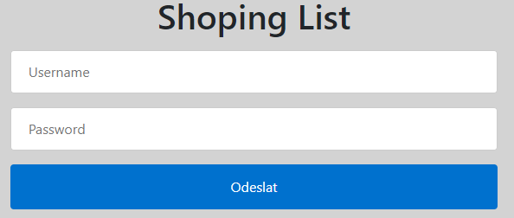
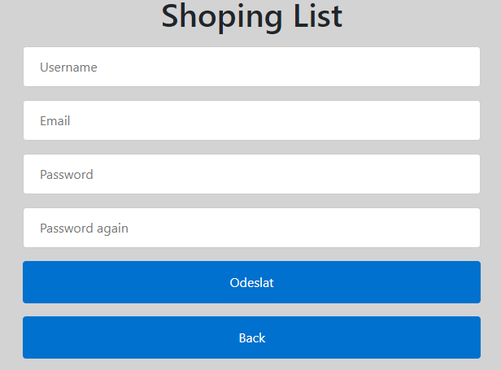
Login/Register

Slide 5
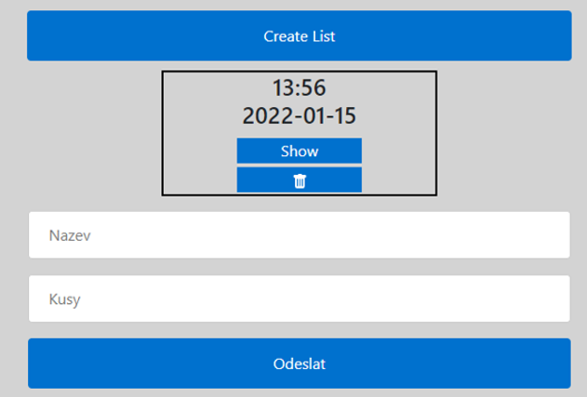
Vytvoření a úprava seznamu

Slide 6
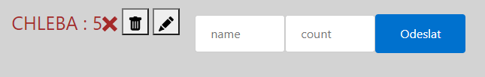
Upravení položky

Slide 7
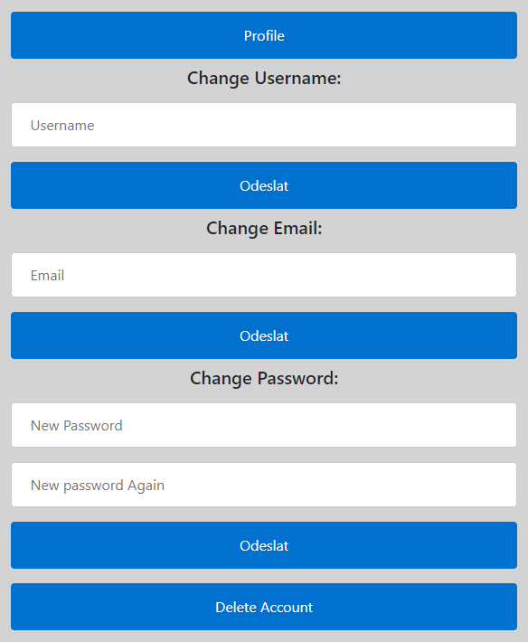
Upravení profilu

Slide 8
Splněné cíle z tohoto pololetí
Login systém
Register systém
Vytvoření seznamu
Editace položek
Vymazání seznamu/položky

Slide 9
Cíle na druhé pololetí
Dodělat zapomenuté heslo a jméno **
Seřazení položek v seznamu podle pozice v určitém obchodě
Skenování QR kódů doma a přidání naskenovaného výrobku
Vytvořit si pdf seznamu

Slide 10
Děkuji za pozornost

